Slide 1
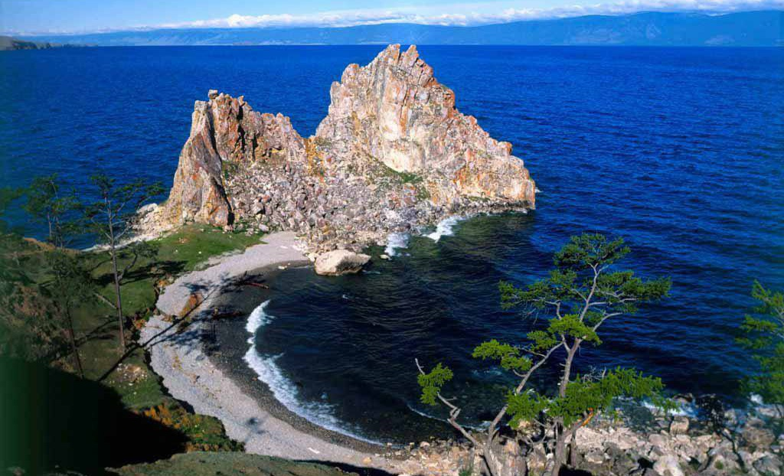
Актуальность инновационной программы обусловлена содействием в профилактике деменции у проживающих с помощью восприятия и запоминания информации, умения пересказать, логики, мышления, воспоминаний, а также с помощью творческих и умственных способностей, которые будут проявляться во время занятий. | Байкаловедение, как профилактика деменции Этот инновационная программа создана для получения и сохранения информации об озере Байкале. А это традиции, легенды, мифы, сказки, народы, ветра, флора, фауна и еще много познавательного о нашем величественном озере. | Немаловажно, что помимо всего вышеперечисленного целью данной программы являются формирование позитивных интересов и коммуникации в дружеской и теплой обстановке, а также сохранение и активизация чувства любви и уважения к родной земле и ее красотам.

Slide 2
МЫ ДЕЛАЕМ ЖИЗНЬ ПОЖИЛЫХ ЛЮДЕЙ ПОЛНОЦЕННОЙ И БЕЗОПАСНОЙ Наши инновации: Социальный проект «Не стареют душой волонтеры» Методика «Прогрессивно-мышечная релаксация по Джекобсону» Программа занятий по АФК Программа «Интерес к жизни» Инновационная методика «Мнемотаблицы в контексте цепочных сказок» Инновационный проект «Диалог покалений» Клуб «Ретрошлягер» Социальный проект «Вижу цель, не вижу препятствий» Инновационный проект «Виртуальный туризм» Инновационный проект «Гарденотерапия» | 664528, Иркутская область, Иркутский район, р.п. Маркова, ул. Лесная, дом 2 Контакты: (3952) 493-469, 762-651 Адрес эл. почты: mgc.38@mail.ru Сайт:http://mgc38.ru Присоединяйтесь к нам в социальных сетях: | Областное государственное автономное учреждение социального обслуживания Инновационная программа Байкаловедение, как профилактика деменции

